Slide 1


ActivityResultLauncher
(לך ותביא...)

Slide 2
מדובר בכלי חדש
שנוסף לאנדרואיד כדי להחליף
את השיטה הישנה של startActivityForResult.
השיטה הזו מאפשרת עבודה
פשוטה ונוחה יותר עם בקשות
"להביא תוצאה"
מאקטיביטי (ואפליקציות) אחרות.

Slide 3
שלב 1:
קודם כל צריך להגדיר משתנה
private ActivityResultLauncher<Intent> launcher;

Slide 4
שלב 1:
קודם כל צריך להגדיר משתנה
private ActivityResultLauncher<Intent> launcher;
במקום Intent
ניתן להשתמש גם במידע אחר,
כל עוד הוא מתאים לדרישות שלך
(כמו סוגים אחרים של נתונים)

Slide 5
שלב 2:
לרוב, אתה תשתמש ב- ActivityResultContracts
כדי לקבוע איזה סוג של פעולה תעשה
כאשר תחזור תוצאה.
לדוגמה, אם אתה רוצה לפתוח
את "גלריית התמונות", תוכל להשתמש
ב- ActivityResultContracts.GetContent()

Slide 6
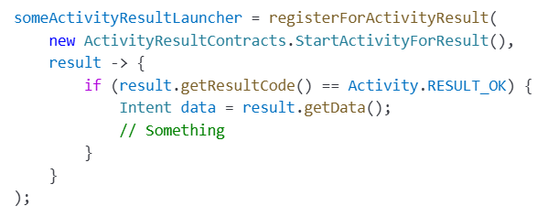
שלב 2:

Slide 7

שלב 3:
כאשר צריך להשתמש – פשוט מפעילים...

Slide 8
להגדיר-לאתחל-להפעיל
(ואז להשתמש בתוצאה)

Slide 9
"חוזה" | סוג בתוך <...> | שימוש עבור...
StartActivityForResult() | Intent | לפנות לאקטיביטי אחרת
RequestPermission() | String | לבקש הרשאה (אחת)
RequestMultiplePermissions() | String[] | לבקש מספר הרשאות
TakePicture() | Uri | Uriלצלם ולשמור ב-
TakePicturePreview() | Void | Bitmapלצלם ולשמור ב-
GetContent() | String (MIME-סוג) | לבחור קובץ
GetMultipleContents() | String (MIME-סוג) | לבחור כמה קבצים
OpenDocument() | String[] (MIME-סוגי) | לפתוח מסמך

Slide 10
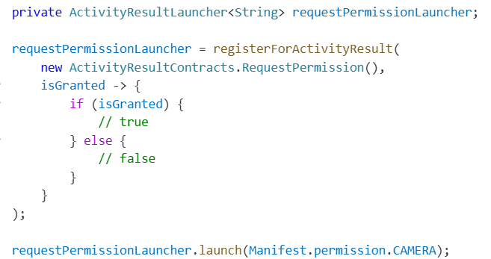
בקשת הרשאה (אחת)

Slide 11
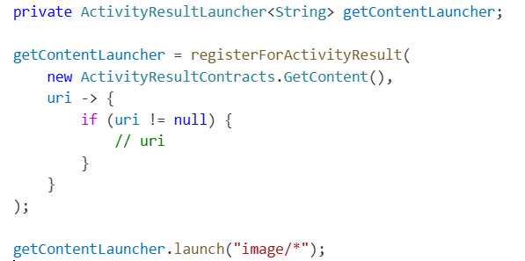
לבחור תמונה

Slide 12
בקיצר:
Intent נדרש רק כדי להתחיל פעילות נוספת.
עבור פעולות אחרות
(הרשאות, תוכן, תמונות)
נעשה שימוש בסוגים אחרים
(String, Uri, Void וכו').

Slide 13
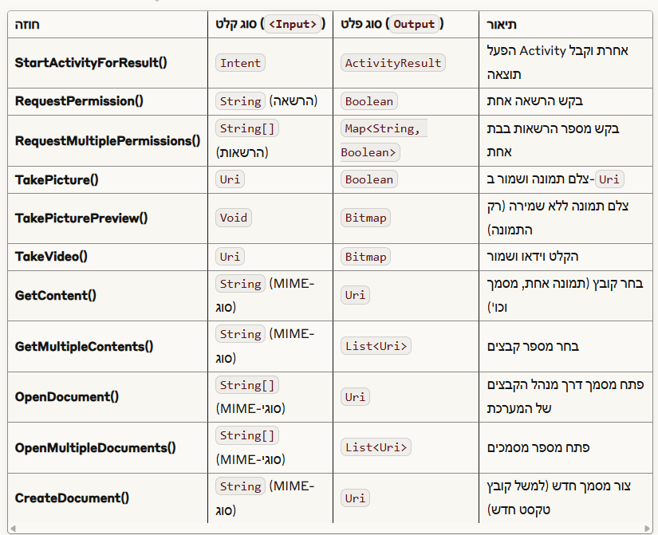
א

Slide 14
